Slide 2
Child Assets
Account
IoT Commands
Customer Asset
Parent Asset
IoT Alerts
Product
Work Orders

Slide 3
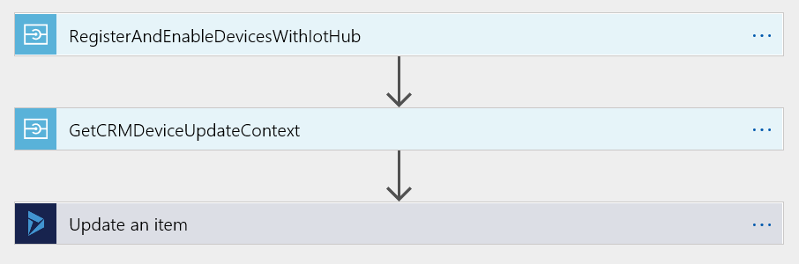
Message Queue
CRM-to-IoT Logic App

Slide 4
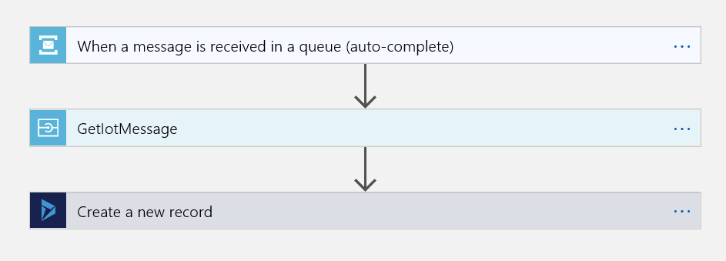
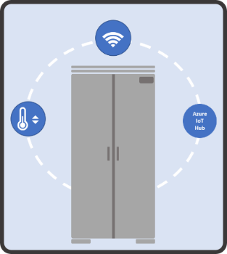
مهمة Stream Analytics
قائمة انتظار تنبيهات
التطبيق المنطقي IoT-to-CRM

Slide 5
قائمة انتظار تنبيهات
مهمةStream Analytics
تحليل في الوقت الفعلي (التنبيهات، الإجراءات)
Azure IoT Hub
الأجهزة
Azure ML
مساحة تخزين Azure
مسارات IoT Hub
التطبيق المنطقي IoT-to-CRM
مُعالجة دُفعة مُجدولة (التدريب، التعليم الآلي)

